Slide 1
第十一章 操作系统管理
11.1 操作系统使用
  操作系统生成
  操作系统装入
  操作系统初启
  操作系统运行
11.2 操作系统维护
  改正性维护
  适应性维护
  完善性维护
11.3 操作系统保护
  域结构
  访问矩阵
11.4 操作系统安全
  闯入与身份认证
  程序威胁
  安全策略
  可信系统
11.5 系统举例

Slide 2
11.1 操作系统使用
11.1.1 操作系统生成(SYSGEN)
  根据系统配置情况(生成信息)
    处理机数量, 型号;
    内存容量;
    磁盘类型, 容量;
    设备类型, 型号;
    操作系统选项(缓冲区大小,数量,调度算法等)。
  生成与目标机相适应的系统，

Slide 3
11.1 操作系统使用
操作系统生成方法
  编译生成法
  根据系统配置情况，修改源程序，对修改后的源程序重新编译。
  连接生成法
  对编译好的系统模块，选择适合系统的模块进行连接，避免不需要的模块连接到生成的系统。
  运行生成法
  操作系统生成时，仅生成描述系统的驱动表。
  生成后存在硬盘上, 其后可以多次装入。

Slide 4
11.1 操作系统使用(Cont.)
11.1.2 操作系统装入(boot)
  Power on(or Reset)
  ROM引导
  OS引导
    在文件系统中找到“操作系统可执行文件”
    UNIX: /UNIX
    此时不能按文件方式访问

Slide 5
11.1 操作系统使用(Cont.)
11.1.3 操作系统初启
  系统初始化
    中断向量,表,链,队列,全局变量等
    Eg. UNIX:
    (filesys, file, inode, map, proc, …)
  创建系统进程(线程)
  Eg. UNIX 0#, 1#
  低级调度: 进程调度
  初启后系统一直工作。

Slide 6
11.1 操作系统使用(Cont.)
11.1.4 操作系统运行(Multi-user system)
  系统负荷监测
    用户数、用户类型与时间关系;
    峰值工时;
    作业类型(CPU 型, I/O 型);
    System bottleneck
  系统负荷调整
    大作业调整: 批处理后台运行、
    降低优先级、运行时间;
    限制用户数目、分散用户登录时间;
    设计应用程序减少对瓶颈资源需求。

Slide 7
11.2 操作系统维护
正确性维护
改正新发现的错误和设计上的缺陷
适应性维护
适应特定的运行环境
完善性维护
扩充功能和改善性能

Slide 8
11.3 操作系统保护(Protection)
保护(protection)与安全都是与
系统可靠性相关的问题
  保护一般相对系统内部合法用户;
  安全一般相对系统外部非授权用户。
保护的目标是提供一种机制(mechanism)
以保证某种策略(policy)的实施

Slide 9
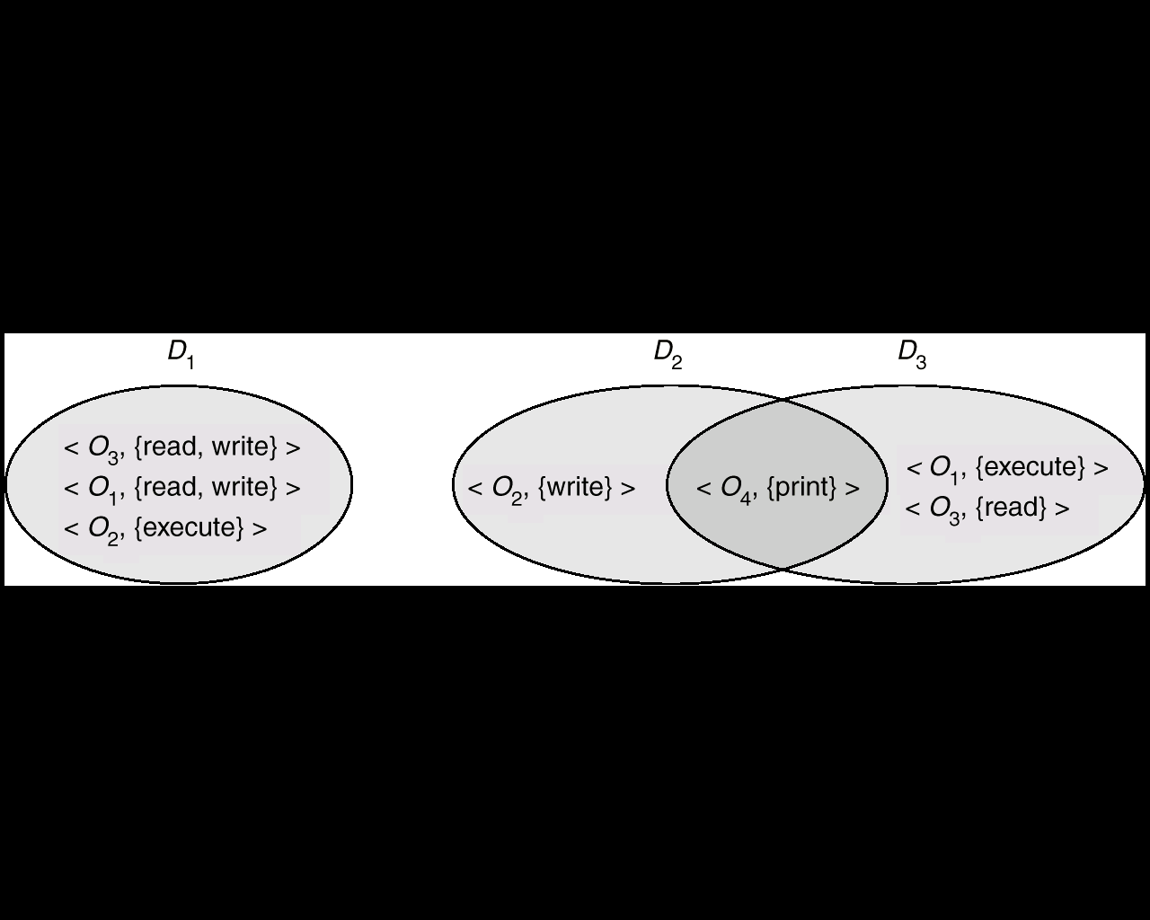
11.3.1 域结构
Access-right = <object-name, rights-set>
right-set为对该对象所能进行的
所有合法操作集合的子集合 .
Domain = set of access-rights
进程或用户
域的例子

Slide 10
11.3.2 访问矩阵
域与对象之间的访问权限可用一矩阵表示,
矩阵的行为域, 列为对象, 元素为权限集合,
称为访问矩阵。
 | O₁ | O₂ | O₃ | O₄
D₁ | read |  | write
D₂ |  |  |  | read,write
D₃ |  | execute, read | read
D₄ | read | execute
对象
域
访问矩阵

Slide 11
11.3.2 访问矩阵(Cont.)
具有owner和copy权限的访问矩阵
 | O₁ | O₂ | O₃
D₁ | read
D₂ |  |  | read,write
D₃ | read, owner | execute*
对象
域
 | O₁ | O₂ | O₃
D₁ | read | execute
D₂ | read |  | read, write
D₃ | read, owner, write | execute*
对象
域
Ower：扩充、授权或收回权限；Copy：复制（可带复制权）权限。

Slide 12
11.3.2 访问矩阵(Cont.)
域矩阵(Domain matrix):
域矩阵的行和列均为域 ,
权限为switch和control
若switch ∈ Domain [ i , j ] ,
则 D_{i}可以切换到 D _{j} ;
若control ∈ Domain [ i , j ] ,
则 D_{i}可以控制 D _{j} , 如收回其权限。
应结合访问矩阵，确定域之间访问权限的切换和控制。

Slide 13
11.3.2 访问矩阵(Cont.)
域矩阵
域
D₁
D₄
D₂
D₃
域
D₁
switch
D₂
switch
control
D₃
switch
D₄
control

Slide 14
11.3.2 访问矩阵(Cont.)
访问矩阵常见的实现方法
全局表(global table)
三元组<D_{i} , O _{j} , R _{k} >的集合,
其中D_{i}为域, O _{j}为对象, R _{k}为权限集合。
当域D_{i}对对象O _{j}实施 M 操作时,
在全局表中找到对应三元组<D_{i} , O _{j} ,R _{k}>,
判断 M∈R _{k}是否成立。

Slide 15
11.3.2 访问矩阵(Cont.)
访问表(access list) : 基于列的组织方式。
每个对象O _{j} (列) 对应一个二元组<D_{i} , R _{k}>集合,
当域D_{i}对对象O _{j} 实施 M 操作时,
在O _{j} 对应的二元组访问表中找<D _{i} , R _{k}>,
判断M∈R _{k}是否成立。

Slide 16
11.3.2 访问矩阵(Cont.)
权力表(capability list): 基于行的组织方式。
每个域D _{i} (行) 对应一个二元组<O _{j} , R _{k}>集合;
当域D _{i} 对对象O _{j} 实施M操作时,
在D _{i} 对应的二元组权利表中找<O _{j} , R _{k}>,
判断M∈R _{k} 是否成立。

